Slide 1
Reunião
Encerramento do Exercício de 2020

Slide 2
Pauta – Parte I – Superintendência de Relatórios e Demonstrativos Contábeis (SUDEC/SUBCONT)
1 – Superintendência de Relatórios e Demonstrativos Contábeis (SUDEC/SUBCONT)
2 – Procedimentos para Inscrição de Restos a Pagar
3 – Prazos dos Relatórios da LRF
4 – Declaração do Contador
5 – Demonstrações Contábeis

Slide 3
SUBCONT
SUDEC – Superintendência de Relatórios e Demonstrativos Contábeis
Superintendência de Relatórios e Demonstrativos Contábeis – SUDEC
Ronald Marcio Guedes Rodrigues
Coordenadoria de Contas de Governo e Relatórios Fiscais - CGORF
Renato Ferreira Costa
Coordenadoria de Consolidação de Balanços e Relatórios Gerenciais – CCBAL
Celso de Brito Borba

Slide 4
SUBCONT
SUDEC – Superintendência de Relatórios e Demonstrativos Contábeis
Superintendência de Relatórios e Demonstrativos Contábeis – SUDEC
Ronald Rodrigues
Superintendente
SUDEC
(Auditor do Estado)
Renato Costa
Coordenador
CGORF
(Auditor do Estado)
Adriano Motta
Assessor
(Auditor do Estado)
Celso Borba
Coordenador
CCBAL
(Auditor do Estado)
Ana Camelo
Assistente
(Extra-Quadro)
Welson Salles
Assessor
(Auditor do Estado)
Yago Barbosa
Assistente
(Extra-Quadro)
Marcelo Jandussi
Assessor
(Auditor do Estado)
Carlos Fonseca
(Analista da Fazenda Estadual)
Cláudia Bosco
Assistente
(Extra-Quadro)
Galdina Marques Assistente (Extra-Quadro)

Slide 5
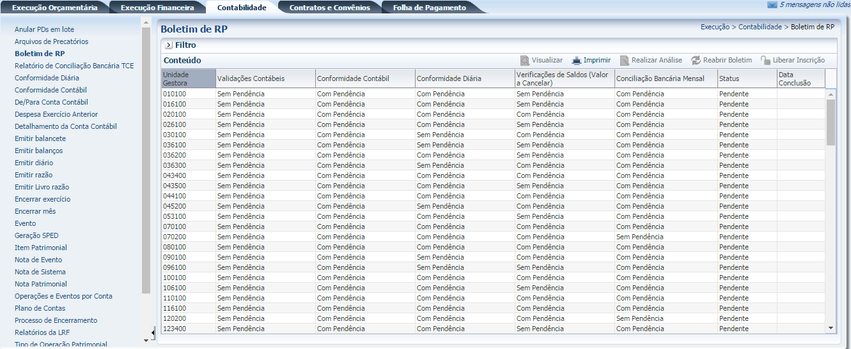
SUBCONT
SUDEC – Superintendência de Relatórios e Demonstrativos Contábeis
2 – Procedimentos para Inscrição de Restos a Pagar
Preencher o Boletim no SIAFE-RIO

Slide 6
SUBCONT
SUDEC – Superintendência de Relatórios e Demonstrativos Contábeis
Regularizações obrigatórias para inscrição de Restos a Pagar
05
Cancelamento de Empenhos por falta de Disponibilidade Financeira p/ inscrição do RPNP
04
Validações Contábeis
01
Conformidade Diária
02
Conformidade Contábil
03
Conciliação Bancária

Slide 7
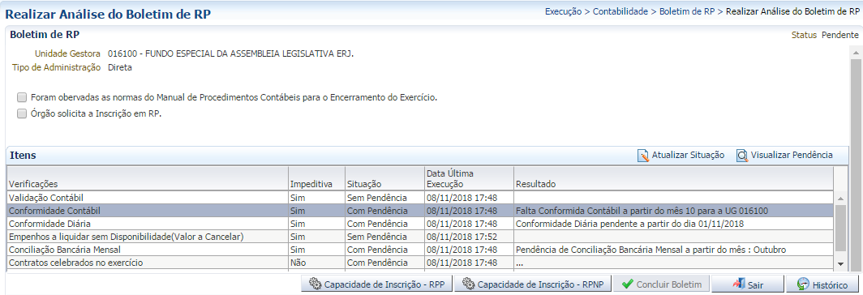
SUBCONT
SUDEC – Superintendência de Relatórios e Demonstrativos Contábeis
O Boletim de RP mostrará os itens com pendências de regularização. Para visualizá-las deve-se clicar no item e a seguir em “Visualizar Pendência”.
Para verificar os valores por Fonte de Recurso Detalhada que serão inscritos em RPNP e os Empenhos sem Disponibilidade Financeira para Inscrição, deve-se clicar em “Capacidade Inscrição – RPNP”. Os valores por Fonte de Recurso que serão inscritos em RPP serão apresentados ao clicar em “Capacidade de Inscrição – RPP”.

Slide 8
SUBCONT
SUDEC – Superintendência de Relatórios e Demonstrativos Contábeis
O Boletim de Inscrição de Restos a Pagar será atualizado automaticamente após o fechamento diário do SIAFE-Rio, podendo ser atualizado manualmente pelo usuário durante o dia após a regularização da pendência. A atualização manual ocorrerá quando o usuário clicar na linha da pendência e a seguir clicar em Atualizar Situação.

Slide 9
SUBCONT
SUDEC – Superintendência de Relatórios e Demonstrativos Contábeis
O Boletim informa ainda, quanto à existência de pendências nos seguintes itens: Contratos e Convênios.
Estando as pendências que impendem a Inscrição dos Restos a Pagar solucionadas, o sistema habilitará o botão “Concluir Boletim” para viabilizar o devido encerramento da solicitação.
Alertamos que após a conclusão do Boletim, caso ocorra algum lançamento contábil que venha a alterar qualquer informação que implique constituição de pendência, automaticamente ele será reaberto e mudará seu status de “Concluído” para “Pendente”.

Slide 10
SUBCONT
SUDEC – Superintendência de Relatórios e Demonstrativos Contábeis
EMPENHOS A LIQUIDAR SEM DISPONIBILIDADE FINANCEIRA
A falta de cancelamento dos empenhos sem Disponibilidade Financeira impede a CONCLUSÃO DO BOLETIM e como consequência, “NENHUM RP SERÁ INSCRITO”, independente de haver Disponibilidade Financeira ou não.
Ou seja, caso a UG tenha saldos de empenhos a liquidar em várias fontes de recursos detalhadas e em uma delas NÃO haja Disponibilidade Financeira e esta não for cancelada, impedirá a inscrição de TODO o RP da UG.

Slide 11
SUBCONT
SUDEC – Superintendência de Relatórios e Demonstrativos Contábeis
EMPENHOS A LIQUIDAR SEM DISPONIBILIDADE FINANCEIRA
Para fins de inscrição em Restos a Pagar, os Empenhos a Liquidar sem Disponibilidade Financeira, deverão ser cancelados pelo Órgão antes da conclusão do Boletim de RP, ou seja, até 10/01/2021 (o dia anterior à Solicitação da Inscrição).
Os Órgãos deverão priorizar para fins de cancelamento, os empenhos a liquidar não exigíveis (empenhos para os quais inexista passivo) registrados na conta 6.2.2.1.3.01.01 - Crédito Empenhado a Liquidar e a seguir os empenhos exigíveis (entendidos como aqueles cujo fato gerador já tenha ocorrido, mas que não é possível efetuar a liquidação formal) registrados na conta 6.2.2.1.3.02.01 - Crédito Empenhado em Liquidação. (Art. 7º, § 4º)

Slide 12
SUBCONT
SUDEC – Superintendência de Relatórios e Demonstrativos Contábeis
Para anular a Nota de Empenho para a qual NÃO houve liquidações:
- Execução Execução Orçamentária Nota de Empenho
- A seguir escolher a NE a cancelar, clicar em Alterar e depois em ANULAR, aparecerá a tela abaixo:
31/12/2020

Slide 13
SUBCONT
SUDEC – Superintendência de Relatórios e Demonstrativos Contábeis
“A não inscrição de Empenhos a Liquidar Exigíveis por indisponibilidade de caixa não resulta na extinção do passivo,...” (Art. 7º, § 5º)
Portanto,
Os valores cancelados por indisponibilidade financeira para inscrição em RPNP referente a empenhos exigíveis registrados na conta 6.2.2.1.3.02.01 Créditos Empenhados em Liquidação, e
Os valores cancelados referente a despesas financiadas com recursos vinculados (Convênios) que tenham ultrapassado o limite de disponibilidade financeira de caixa, não podendo assim ser inscritos em RPP, deverão ter suas respectivas obrigações registradas no Passivo Permanente, observando o disposto nos princípios contábeis da competência e oportunidade.

Slide 14
SUBCONT
SUDEC – Superintendência de Relatórios e Demonstrativos Contábeis
!
IMPORTANTE
Para inscrição de Restos a Pagar, as despesas financiadas com recursos vinculados (Convênios) deverão ser liquidadas até o limite da disponibilidade Financeira do exercício.
Na apuração do Limite das Disponibilidade de Caixa para fins inscrição de RPNP, não serão computados os valores registrados nos subitens da conta 1.1.1.1.2.20.00 – Limite de Saque com Vinculação de Pagamento. (Art. 7º, § 6º)

Slide 15
BOLETIM DE INSCRIÇÃO DE RESTOS A PAGAR
SUBCONT
SUDEC – Superintendência de Relatórios e Demonstrativos Contábeis
Os dados do Boletim de Inscrição de RP são de INTEIRA RESPONSABILIDADE DOS ÓRGÃOS OU ENTIDADES e a solicitação de inscrição deverá ocorrer até a data limite de 11/01/2021
ATENÇÃO!!

Slide 16
3 – Prazos dos Relatórios da LRF Relatório Resumido de Execução Orçamentária – RREO (bimestral) Relatório de Gestão Fiscal – RGF (quadrimestral) em cumprimento a Lei de Responsabilidade Fiscal – LRF. (Art. 52, 53 e 54)
SUBCONT
SUDEC – Superintendência de Relatórios e Demonstrativos Contábeis

Slide 17
DECRETO DE ENCERRAMENTO PRAZOS PARA LRF – ART. 14
SUBCONT
SUDEC – Superintendência de Relatórios e Demonstrativos Contábeis
Os procedimentos contábeis necessários para cumprimento dos prazos estabelecidos pela LRF deverão estar concluídos até:
15 de janeiro de 2021- Registros de natureza orçamentária e financeira.
22 de janeiro de 2021 - Registros de natureza patrimonial e típica de controle.

Slide 18
SUBCONT
SUDEC – Superintendência de Relatórios e Demonstrativos Contábeis
Após a inscrição contábil dos Restos Pagar 2020 (até 18 de Janeiro de 2021), o STATUS do mês no SIAFE-RIO será alterado de 12 para 13. Esse procedimento mantém bloqueadas todas as Operações Patrimoniais que são utilizadas na elaboração dos relatórios da LRF.
A T E N Ç Ã O !!!

Slide 19
SUBCONT
SUDEC – Superintendência de Relatórios e Demonstrativos Contábeis
Após a inscrição dos RP os registros de natureza patrimonial e típica de controle somente serão autorizados após solicitação de liberação, via comunica (UG 200700 - SUDEC), para analisar as contas que serão movimentadas a fim de não prejudicar a elaboração dos relatórios da LRF.
A T E N Ç Ã O !!!

Slide 20
DECRETO DE ENCERRAMENTO PRAZOS PARA LRF
SUBCONT
SUDEC – Superintendência de Relatórios e Demonstrativos Contábeis
As liberações das contas contábeis deverão ser solicitadas, para contabilização no mês 013, indicando:
Número da Conta
Número do “TIO” (Tipo, Item, Operação)
Número da Unidade Gestora

Slide 21
Modelo de COMUNICA
SUBCONT
SUDEC – Superintendência de Relatórios e Demonstrativos Contábeis
ASSUNTO: LIBERAÇÃO PARA REGISTRO NO MÊS 013
TEXTO : A/C SUDEC
SOLICITO A LIBERAÇÃO PARA REGISTRO NA(S) CONTA(S) CONTÁBEIS(INDICAR CONTAS CONTÁBEIS), NO(S) TIPO(S) (INDICAR OS TIPOS PATRIMONIAIS), NO(S) ITEM(S) (INDICAR OS ITENS PATRIMONIAIS), NA(S) OPERAÇÕES PATRIMONIAIS (INDICAR AS OPERAÇÕES PATRIMONIAIS) DA(S) UNIDADE(S) GESTORA(S) (INDICAR CÓDIGO DAS UG’S).
ATT.
NOME
MATRICULA
TELEFONE

Slide 22
SUBCONT
SUDEC – Superintendência de Relatórios e Demonstrativos Contábeis
PRESTAÇÃO DE CONTAS ANUAL DO GOVERNADOR
PRAZOS E ENVIO DE DOCUMENTOS

Slide 23
DECRETO DE ENCERRAMENTO ART. 12
SUBCONT
SUDEC – Superintendência de Relatórios e Demonstrativos Contábeis
Para fins de elaboração da Prestação de Contas de Governo do Exercício de 2020, os respectivos responsáveis deverão encaminhar diretamente à SUBCONT os documentos referentes aos Incisos I a XVII exclusivamente em formato digital, por meio de processo administrativo eletrônico no Sistema Eletrônico de Informações (SEI-RJ). Os órgãos não obrigados à utilização do SEI poderão encaminhar para o e-mail subcont@fazenda.rj.gov.br ou em Compact Disc - CD. (Art. 12)

Slide 24
4 – Declaração Anual do Contador Artigo 12 – Inciso XVIII – Decreto de Encerramento
SUBCONT
SUDEC – Superintendência de Relatórios e Demonstrativos Contábeis
A Declaração Anual do Contador deverá ser devidamente assinada e enviada exclusivamente como anexo de mensagem (Comunica) do SIAFE-Rio para a UG 200700.

Slide 25
SUBCONT
SUDEC – Superintendência de Relatórios e Demonstrativos Contábeis
PORTARIA SUBCONT Nº 01 DE 02 DE OUTUBRO DE 2018
DECLARAÇÃO ANUAL DO CONTADOR
Art. 1º - Determinar às Assessorias de Contabilidade -ASSCON‘s ou equivalentes de todas as Unidades Gestoras integrantes do SIAFE-Rio a obrigatoriedade de emissão da Declaração Anual do Contador.
Prazo Previsto no Decreto de Encerramento:
01/03/2021

Slide 26
SUBCONT
SUDEC – Superintendência de Relatórios e Demonstrativos Contábeis
PORTARIA SUBCONT Nº 01 DE 02 DE OUTUBRO DE 2018
DECLARAÇÃO ANUAL DO CONTADOR
VALIDAÇÕES CONTÁBEIS (LISCONTIR),
SALDOS CONTÁBEIS A ANALISAR,
ETC

Slide 27
5 – DEMONSTRAÇÕES CONTÁBEIS (Prestação de Contas Anual/2020)
SUBCONT
SUDEC – Superintendência de Relatórios e Demonstrativos Contábeis
Somente após o ENCERRAMENTO DO EXERCÍCIO (mês 14) os Demonstrativos Contábeis DEFINITIVOS, que farão parte da Prestação de Contas Anual, deverão ser extraídos do SIAFE-RIO e do FLEXVISION.

Slide 28
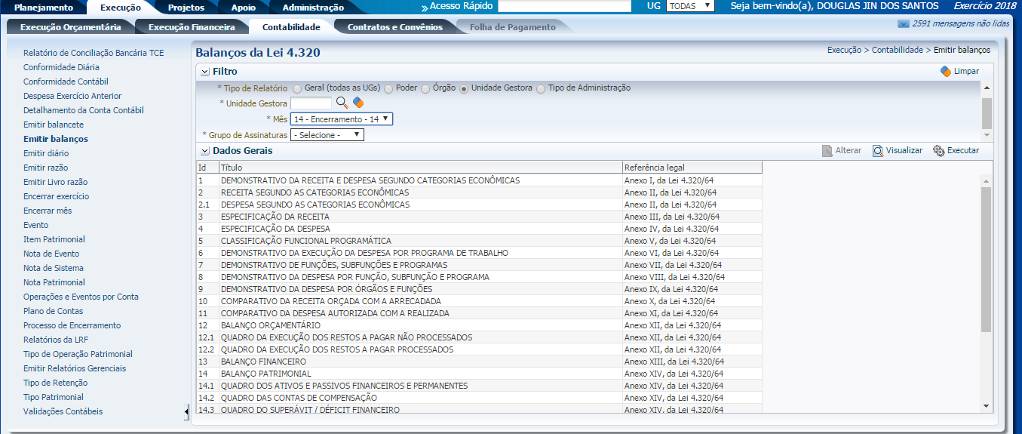
SUBCONT
SUDEC – Superintendência de Relatórios e Demonstrativos Contábeis
Demonstrações da Lei 4.320/64 (Adm. Direta, Fundos, Fundações e Autarquias)
Opção no SIAFE-Rio: EXECUÇÃO/CONTABILIDADE/EMITIR BALANÇOS.

Slide 29
SUBCONT
SUDEC – Superintendência de Relatórios e Demonstrativos Contábeis

Slide 30
SUBCONT
SUDEC – Superintendência de Relatórios e Demonstrativos Contábeis
Demonstração das Mutações no Patrimônio Líquido - DMPL
(Empresas Públicas e Sociedades de Economia Mista)
Caminho no FLEXVISION:
“03.1 - FLEXVISION SUDEC > CCBAL > DECOB > DEMONSTRAÇÕES 6.404/76 > 2020”.

Slide 31
SUBCONT
SUDEC – Superintendência de Relatórios e Demonstrativos Contábeis

Slide 32
SUBCONT
SUDEC – Superintendência de Relatórios e Demonstrativos Contábeis

